Slide 1
avaliação de tecnologias de saúde
Bruna Araújo
Roberta Crevelário
Tereza Setsuko Toma
Centro de Tecnologias de Saúde para o SUS-SP

Slide 2
Tecnologia em saúde
Qual o entendimento que vocês têm sobre este tema?
“Aplicação de conhecimentos e habilidades organizados na forma de dispositivos, medicamentos, vacinas, procedimentos e sistemas desenvolvidos para resolver um problema de saúde e melhorar a qualidade de vida”. (OMS, 2010)

Slide 3
Tecnologias duras
...vinculada a sua mão e na qual cabe, por exemplo, o estetoscópio, bem como o ecógrafo, o endoscópio, entre vários outros equipamentos que expressam uma caixa de ferramentas tecnológicas formada por “tecnologias duras” ;
... a valise das tecnologias duras permite processar, com os seus equipamentos, imagens, dados físicos, exames laboratoriais, entre outros.
Merhy E.E. Um ensaio sobre o médico e suas valises tecnológicas: contribuições para compreender as reestruturações produtivas do setor Saúde. Interface - Comunic, Saúde, Educ. 2000. Disponível em: https://www.scielosp.org/pdf/icse/2000.v4n6/109-116/pt

Slide 4
Tecnologias leve-duras
... está na sua cabeça, na qual cabem saberes bem estruturados como a clínica e a epidemiologia, que expressam uma caixa formada por tecnologias leve-duras;
...para serem realizados, além do trabalho morto da máquina, estes produtos consomem o trabalho vivo de seu “operador” com seus saberes tecnológicos. Mas, de tal modo que há uma captura predominante do momento vivo pela lógica produtiva instituída no equipamento.
(Merhy, 2000)

Slide 5
Tecnologias leves
...uma outra, presente no espaço relacional trabalhador–usuário, que contém tecnologias leves implicadas com a produção das relações entre dois sujeitos, que só tem materialidade em ato.
(Merhy, 2000)

Slide 6
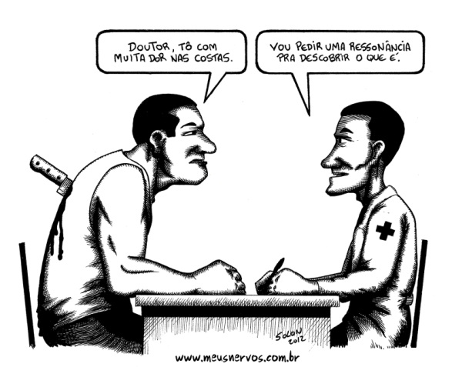
...na medicina tecnológica há um empobrecimento da valise das tecnologias leves, deslocando-se o eixo do arranjo tecnológico para uma articulação especial entre a valise das tecnologias leve-duras com a das tecnologias duras, de um jeito a mostrar uma relação cada vez mais focal da competência da ação do médico, a ponto de o mesmo praticamente reduzir-se a uma unidade de produção de procedimentos, como o ato de saúde a ser pretendido. (Merhy, 2000)

Slide 7
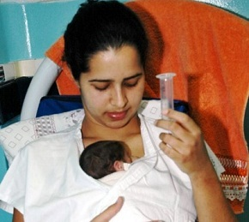
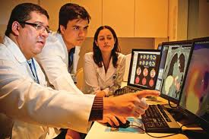
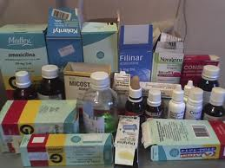
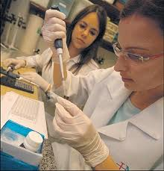
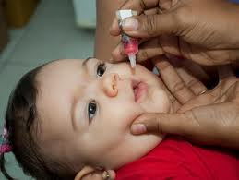
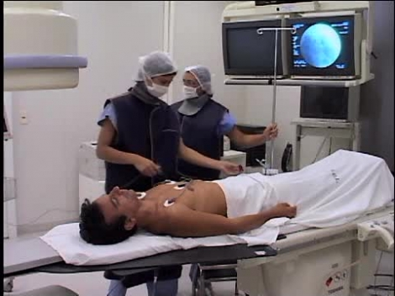
As tecnologias constituem, atualmente, uma parte indispensável de todo sistema de saúde.

Slide 8
ATS

Slide 9
Fatores Que Pressionam o Sistema de Saúde
Sistema de Saúde
Perfil demográfico
Novas tecnologias
Corporativismo
Expectativa da Sociedade
Mídia
Ações Judiciais
Aumento dos gastos
Proadi-SUS. Curso intermediários de ATS para gestores do SUS. 2019.
Notes:
Perfil demográfico epidemiológico;
Prevalência de doenças infecciosas, violência, acidentes e alta carga de doença crônicas não transmissíveis;
Deslocamento da fronteira tecnológica;
Novas tecnologias;
Corporativismo de Profissionais de saúde;
Expectativa da sociedade;
Influência da mídia;
Ações Judiciais (Judicialização);
Aumento dos gastos

Slide 10
ATS é a síntese do conhecimento produzido sobre as implicações da utilização das tecnologias e constitui subsídio técnico importante para a tomada de decisão sobre difusão e incorporação de tecnologias em saúde. (Banta e Luce, 1993)
Krauss-Silva L. Avaliação tecnológica e análise
custo-efetividade em saúde: a incorporação de
tecnologias e a produção de diretrizes clínicas
para o SUS. Cienc Saúde Coletiva 2003; 8:501-20.

Slide 11
Atualmente o conceito de tecnologia sanitária é definido de forma muito ampla e compreende todas as intervenções que podem ser utilizadas para promover a saúde, prevenir, diagnosticar, tratar, reabilitar ou cuidar de doenças a longo prazo.
Isto inclui medicamentos, equipamentos, procedimentos e sistemas de organização e suporte dentro dos quais se fornece o atendimento.
(http://www.inahta.org/HTA/Glossary)

Slide 12
Formas de classificação da tecnologias de saúde
Emergentes
São aquelas tecnologias que se encontram em fase de pesquisa e desenvolvimento, e ainda não são comercializadas ou registradas.
Novas
São aquelas que estão na fase de adoção e incorporação pelos sistemas de saúde.
Difusão
São as tecnologias a ser retiradas por obsolescência.
Abandono
Estabelecidas
São aquelas tecnologias aceitas, cuja utilização ainda está se ampliando nos sistemas de saúde.
São tecnologias aceitas e estabelecidas, que não são mais priorizadas em avaliações.

Slide 13
Formas de classificação das tecnologias
Preventivas
Reduzem a incidência das doenças, limitando também as sequelas.
Diagnósticas
Terapêuticas
Melhoram, mantém o estado de saúde, curam e evitam sequelas ou fornecem cuidados paliativos.
Reabilitadoras
Rastreamento para detectar doença ou riscos em assintomáticos ou diagnóstico que visa confirmar doença e extensão em sintomáticos.
Restauram, mantém ou melhoram a função física, mental e a inserção social da pessoa com incapacidades parciais ou totais.

Slide 14
Etapas de ATS
1
Identificar e selecionar tópicos para avaliação;
2
Especificar o problema;
3
Buscar evidências já existentes;
4
5
Determinar a abrangência da avaliação;
6
7
8
9
10
Coletar novos dados primários, se necessário;
Avaliar criticamente e interpretar as evidências;
Sintetizar e sistematizar as evidências;
Formular resultados e recomendações;
Disseminar os resultados e recomendações;
Monitorar o impacto dos resultados e conclusões da ATS.
Proadi-SUS. Curso intermediários de ATS para gestores do SUS. 2019.

Slide 15
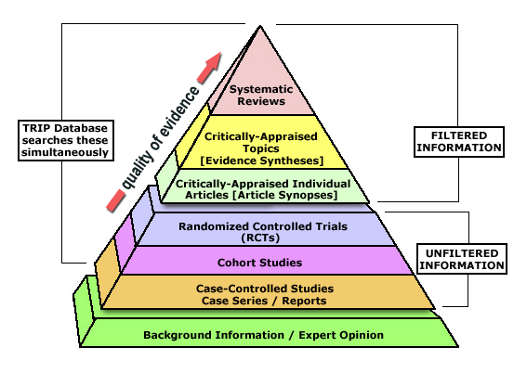
Qualidade da evidência
Darmouth Biomedical Library. Disponível em: http://www.dartmouth.edu/~biomed/resources.htmld/guides/ebm_resources.shtml
Murad MH, Asi N, Alsawas M, Alahdab F. New evidence pyramid. Evid Based Med. 2016 Aug;21(4):125-7. doi: 10.1136/ebmed-2016-110401. Disponível em: https://ebm.bmj.com/content/21/4/125

Slide 16
Desfechos e impactos da tecnologias em saúde
ATS
Danos (segurança)
Benefício (eficácia/efetividade)
Interdisciplinaridade
Epidemiologia
Estatística
Saúde Coletiva
Pesquisa Clínica
Análises econômicas, etc.

Slide 17
ATS no mundo

Slide 18
Aumento dos gastos em saúde após a Segunda Guerra Mundial, em função do grande desenvolvimento tecnológico.
Preocupação com avaliação dos efeitos clínicos das tecnologias (segurança, eficácia): Medicina Baseada em Evidências.
Programas de ATS nos países são implementados no final da década de 80, início da década de 90.

Slide 19
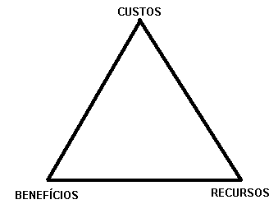
Em um contexto no qual os recursos econômicos são limitados, a correta incorporação e difusão das tecnologias é um grande desafio para os sistemas de saúde no mundo inteiro.

Slide 20
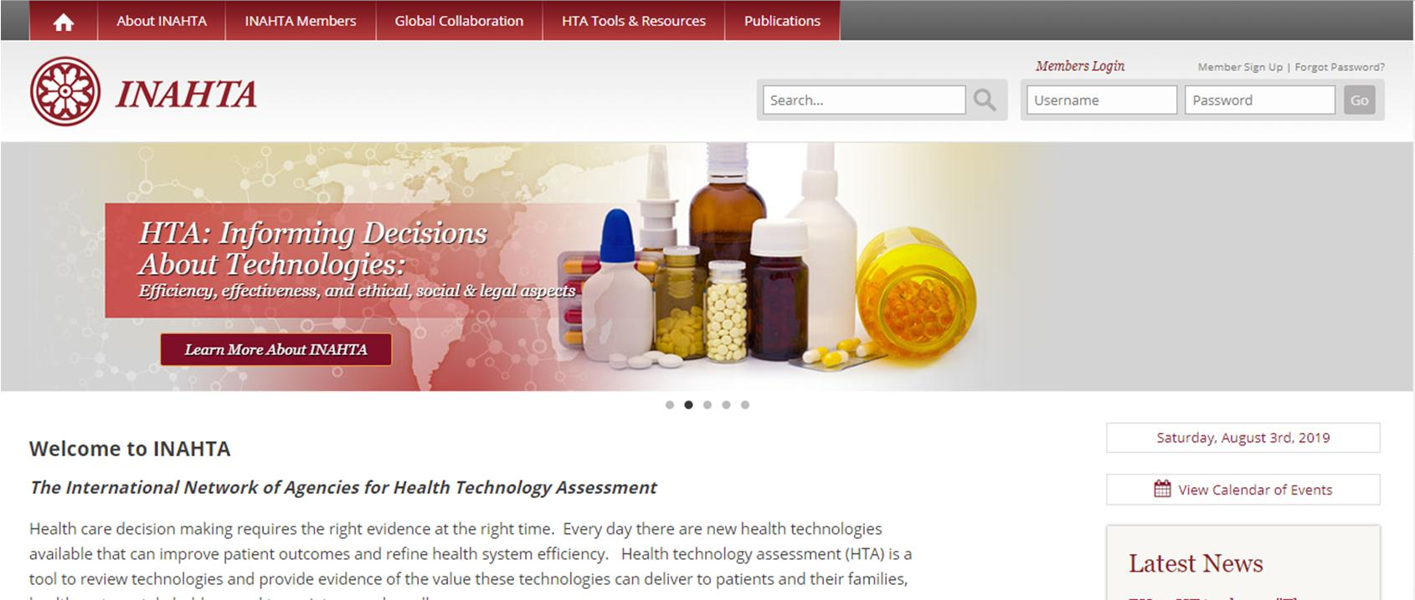

Slide 21
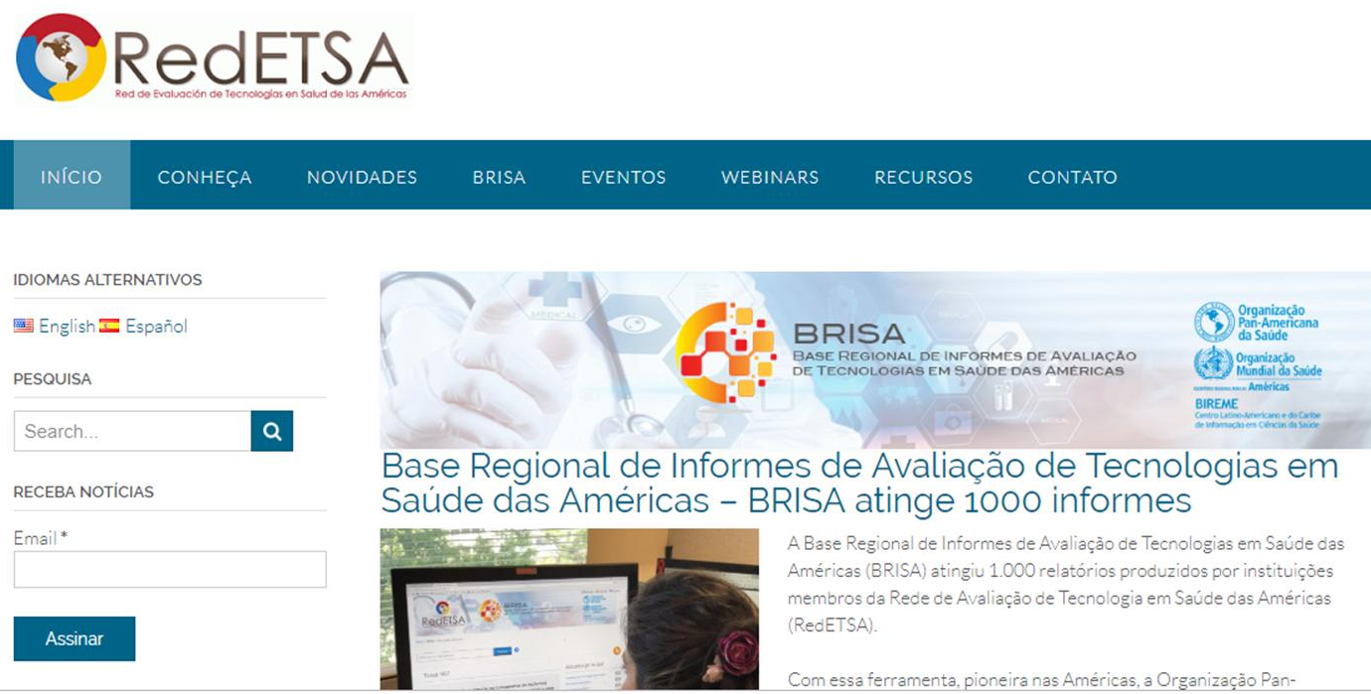

Slide 22
ATS no Brasil

Slide 23
Incorporação de tecnologias no SUS
2006 - fluxo para incorporação de tecnologias no SUS foi normatizado pela primeira vez (Portarias n° 152/06 e 3.323/06), sob a coordenação da Secretaria de Atenção à Saúde (SAS).
2008 – transferência da coordenação da CITEC para a Secretaria de Ciência, Tecnologia e Insumos Estratégicos – SCTIE (Portaria n° 2.587/08).
2011 - Comissão Nacional de Incorporação de Tecnologias no SUS – CONITEC (Lei 12.401) substitui a CITEC.

Slide 24
O objetivo da ação da ATS no Ministério da Saúde é institucionalizá-la no SUS, através da promoção e difusão de estudos prioritários, capacitação de gestores, formação de rede de ATS e cooperação internacional.

Slide 25
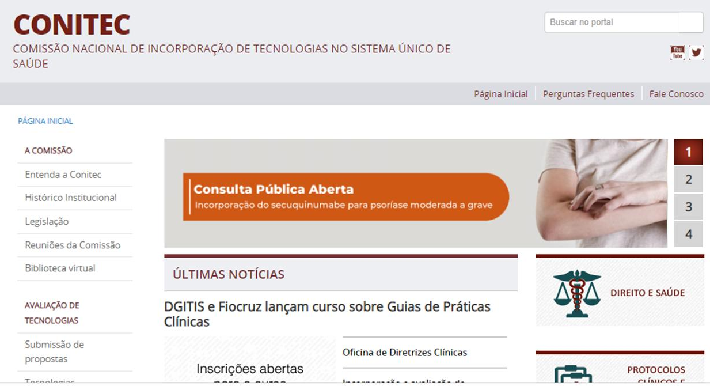
http://conitec.gov.br/

Slide 26
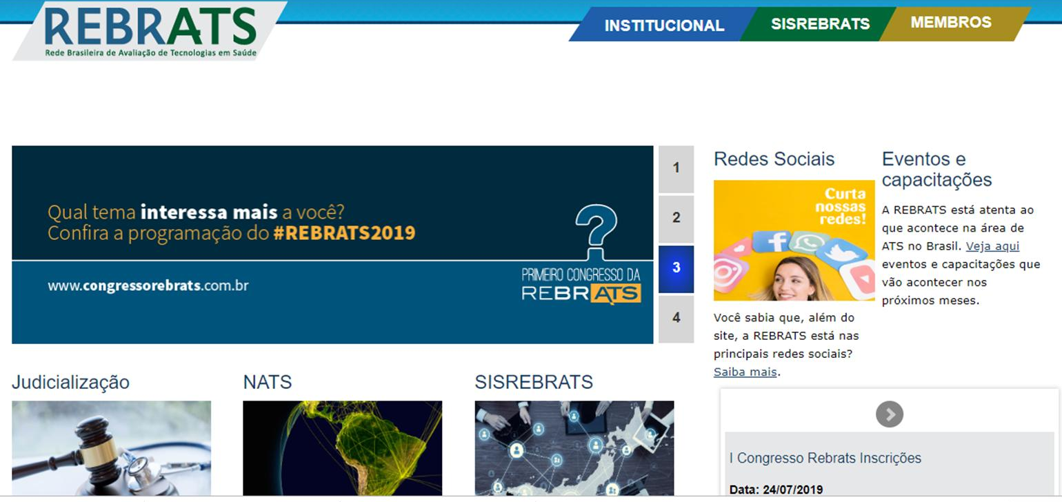
http://rebrats.saude.gov.br/

Slide 27
ATS na SES-SP

Slide 28
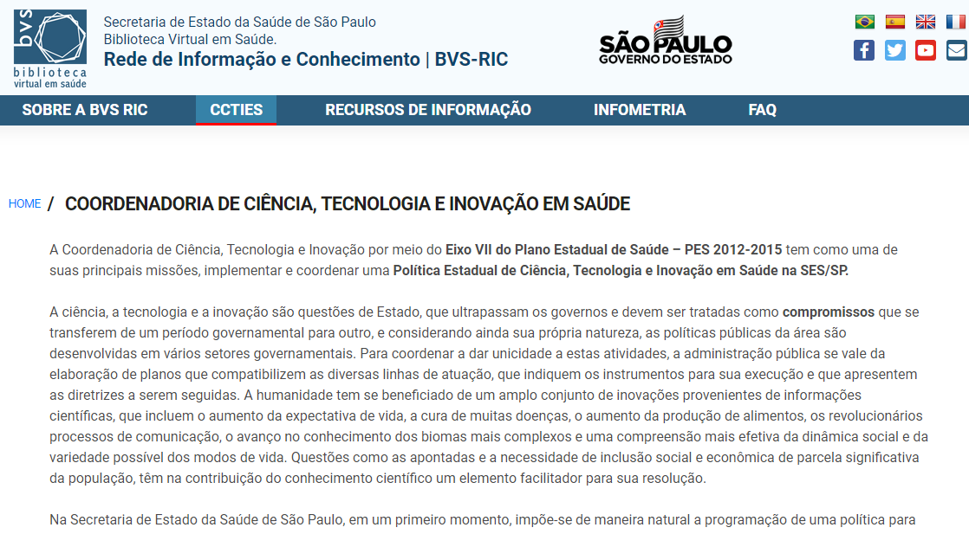
Coordenadoria de Ciência, Tecnologia e Inovação em Saúde

Slide 29
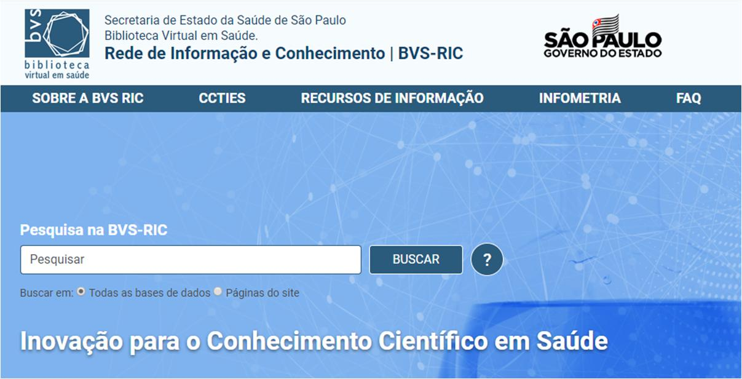
https://ses.sp.bvs.br/

Slide 30
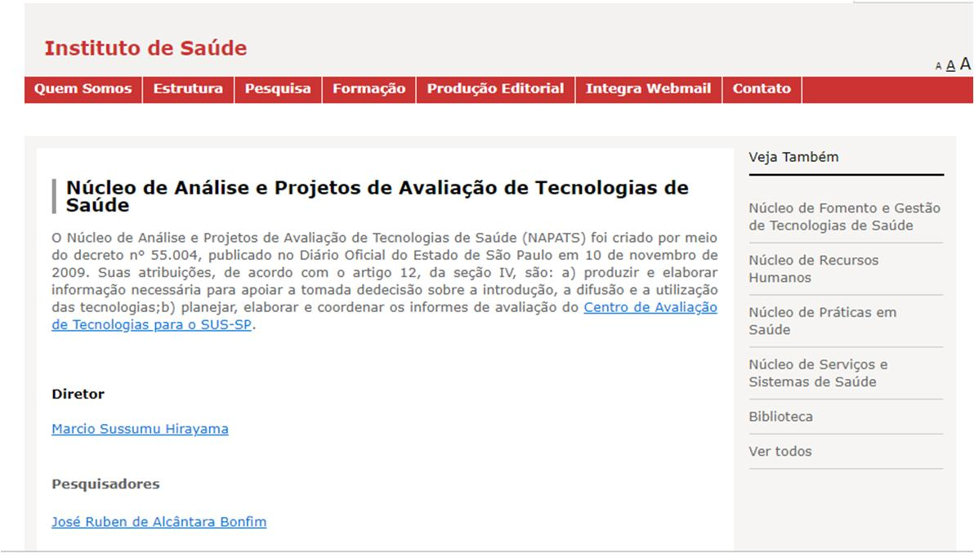

Slide 31
Judicialização

Slide 32
Aspectos da Judicialização da Saúde do Estado de São Paulo
A Assistência Farmacêutica no Sistema Único de Saúde facultou o acesso do usuário ao medicamento prescrito para seu tratamento, porém, em alguns casos, as terapias prescritas não estão disponíveis no sistema público de saúde, o que leva muitos usuários a optarem pelo recurso da via judicial para receber o tratamento proposto pelo prescritor, fenômeno denominado ‘Judicialização da Saúde’.

Slide 33
Objetivo
Analisar os principais fármacos requeridos em ações judiciais de saúde do Estado de São Paulo.

Slide 34
Métodos
Análise dos medicamentos requeridos via ações judiciais dos últimos 5 anos
Lista de medicamentos essenciais da OMS 2019
ANVISA
RENAME 2017
REMUME-SP
CONITEC

Slide 35
Resultados
Principais classes farmacológicas judicializadas.
Parecer Conitec.
Conitec
Não incorporar
Incorporar
Sofosbuvir
Não avaliado
Clopidogrel
Insulina Degludeca
Rivaroxabana
Ranibizumabe
Insulina Lispro
Insulina Glargina
Insulina Asparte
Antidiabéticos
Anticoagulantes
Antiagregante Plaquetário
Anticorpo monoclonal
Tratamento Hepatite C
Todos têm aprovação pela Anvisa mas não constam na RENAME 2017 e REMUME-SP 2018, exceto sofosbuvir.

Slide 36
Conclusão
A judicialização da saúde expõe limites e possibilidades institucionais estatais e instiga a produção de respostas efetivas pelos agentes públicos, do setor saúde e do sistema de justiça. Por meio da análise realizada recomenda-se a elaboração de estudos de custo-efetividade para verificar a necessidade de incorporação dessas tecnologias no sistema público de saúde de acordo com a necessidade da população.

Slide 37
https://www1.folha.uol.com.br/cotidiano/2019/11/sus-oferece-remedio-para-doenca-rara-mas-limita-a-distribuicao.shtml

Slide 38
Instituto de saúde
http://www.saude.sp.gov.br/instituto-de-saude/
Avaliação de Tecnologias em Saúde & Políticas Informadas por Evidências
http://www.saude.sp.gov.br/resources/instituto-de-saude/homepage/temas-saude-coletiva/pdfs/tsc_22_final.pdf
Site Equator
http://www.equator-network.org/?post_type=eq_guidelines&eq_guidelines_study_design=observational-studies&eq_guidelines_clinical_specialty=0&eq_guidelines_report_section=0&s=+&eq_guidelines_study_design_sub_cat=0
Contatos
brucarujo@gmail.com
rcrevelario11@gmail.com

